Slide 1
Travelling Around
Section Ⅳ Discovering Useful Structures—现在进行时表将来
WWW.PPT818.COM

Slide 2
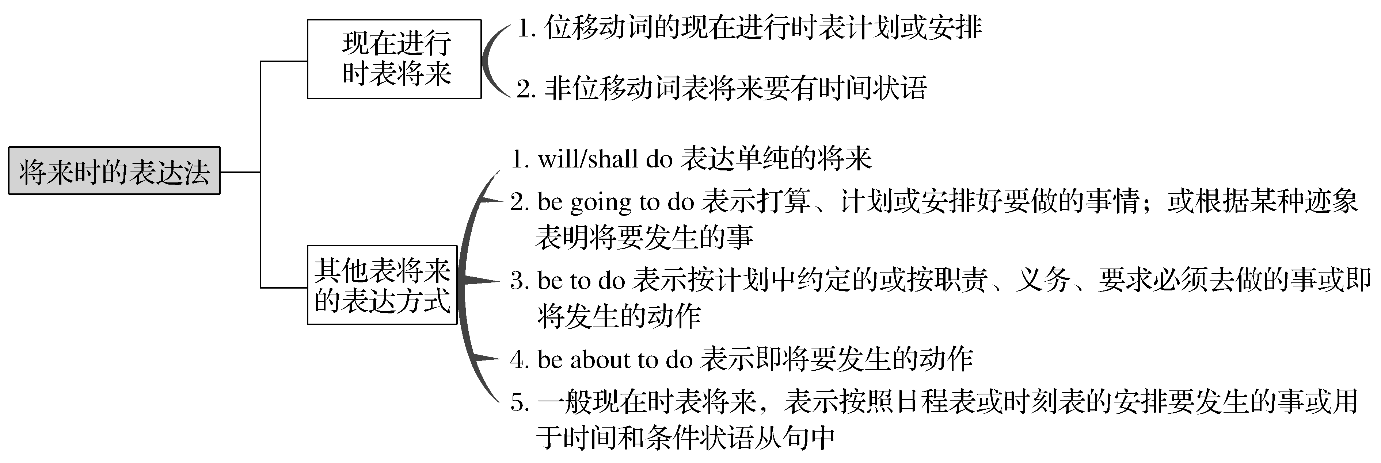

Slide 3
一、现在进行时表将来
1.用位移动词
[合作探究]
We’re starting for Shanghai this afternoon.今天下午我们将动身去上海。
Our flight is taking off and let’s hurry up；or we will miss it.
我们的航班要起飞了，快点；否则就赶不上了。
I am seeing him off this afternoon.今天下午我去给他送行。
The plane is arriving in 10 minutes.飞机将在10分钟内到达。
[自主发现1] 现在进行时表示将来主要用于________________将要发生的动作或事件，多用表示____________的动词(短语)，如arrive，come，get (to)，leave，return，start，travel，take，take off，fly，see off，set off等。
按计划或安排
位置转移

Slide 4
2.用非位移动词
[合作探究]
The young man is meeting his girlfriend this afternoon.
这个年轻人今天下午要去接他的女朋友。
They are spending their next summer holiday in Guilin.
下个暑假他们要在桂林度过。
[自主发现2] 现在进行时表示将来除使用位移动词外，也可使用某些非位移动词，如do，buy，meet，have，play，finish，stay，publish等，此时句中一般要有____________的时间状语。
表示将来

Slide 5
[巩固内化1] 补全句子
①She ________________ for Singapore tonight.她今晚将动身去新加坡。
②When ________________ off for your holiday?你什么时候动身去度假？
③What ________________ next Sunday?下星期天你打算干什么？
④My mother ________________ me a bike soon.我妈妈不久将给我买辆自行车。
⑤I ________________ you after class.我下课后见你。
⑥I ________________ a book this year.我打算今年出一本书。
is leaving
are you setting
are you doing
is buying
am meeting
am publishing

Slide 6
二、其他表将来的表达方式
1.will/shall do表将来
[合作探究]
She will come back next week.她将于下周回来。
—Where is the telephone book？——电话号码簿在哪里？
—I’ll go and get it for you.——我去给你拿。
[自主发现3]
(1)will/shall do表示____________，是对未来事情发生的“预见性”。will用于各种人称，而shall一般用于第一人称。
(2)表示事先未经过考虑的打算、计划，是在说话时才想到或决定的事，即临时起意，这时通常用____________。
单纯的将来
will

Slide 7
2.be going to do表将来
[合作探究]
Are you going to watch the football game this afternoon?
你打算今天下午看足球赛吗？
Look at the dark clouds！It’s going to rain.看这些乌云！天要下雨了。
[自主发现4] be going to do表示____________________________________；还可表示根据____________表明将要发生的事。
打算、计划、安排或已经决定要做某事
某种迹象

Slide 8
3.be to do表将来
[合作探究]
You are to be back by 9 o’clock.你必须(应该)9点以前回来。
[自主发现5] be to do表示按计划中约定的或按职责、义务、要求____________的事或即将发生的动作。
必须去做

Slide 9
4.be about to do表将来
[合作探究]
You’d better fasten your seat belt.The plane is about to take off.
你最好系好安全带，飞机马上要起飞了。
[自主发现6] be about to do意为“________________”，表示____________的动作，不与具体时间连用。
刚要；正要
即将发生

Slide 10
5.一般现在时表将来
[合作探究]
The bus leaves at 9：00 pm.汽车将于晚上9点离开。
I’ll go camping if it is fine tomorrow.如果明天天气好，我就去野营。
[自主发现7] 一般现在时表示将来，表示按照________________的安排要发生的事，如火车(汽车)出发、船只离岸、飞机起飞等，或用于时间和____________状语从句中。
日程表或时刻表
条件

Slide 11
[巩固内化2]
(1)单句语法填空
①Sit down everyone.The film’s about ____________(start).
②Tell her that she is not ____________ (be) back late.
③—Do you think Mom and Dad ____________ (be) late?
—No，Swiss Air is usually on time.
(2)补全句子
④—I ____________________ basketball after school.
—Really? I _______________ with you.
——放学后我打算去打篮球。
——真的？我要和你一起去。
to start
to be
will be
am going to play
will go

Slide 12
begins
⑤New term ____________ on September 1st.
9月1日新学期将开始。
⑥She’ll write to you as soon as she ________________.
她一到那儿就给你写信。
⑦It will be five years before the project ________________.
五年后这项工程才能结束。
⑧—Did you hear the noise?
—No，I ____________________________________________________.
——你听到声音了吗？
——没有，我去查看一下。
gets there
is completed
will go and check it

Slide 13
is to stay
⑨This naughty(淘气的) boy ________________ here until class is over.
这个调皮的男孩必须待在这里，一直到下课为止。
⑩If it ________________ tomorrow，there will be a sports meeting in our school.
如果明天不下雨，我们学校就开运动会。
doesn’t rain

